Slide 1

CHƯƠNG 5: PHÉP CHIẾU – PROJECTION
ĐOÀN VŨ THỊNH
BỘ MÔN KỸ THUẬT PHẦN MỀM
KHOA CÔNG NGHỆ THÔNG TIN
Notes:
Ivan Edward Sutherland (born May 16, 1938)^{[1]} is an American computer scientist and Internet pioneer, widely regarded as the "father of computer graphics".^{[2]} His early work in computer graphics as well as his teaching with David C. Evans in that subject at the University of Utah in the 1970s was pioneering in the field. Sutherland, Evans, and their students from that era invented several foundations of modern computer graphics. He received the Turing Award from the Association for Computing Machinery in 1988 for the invention of Sketchpad, an early predecessor to the sort of graphical user interface that has become ubiquitous in personal computers. He is a member of the National Academy of Engineering, as well as the National Academy of Sciences among many other major awards. In 2012 he was awarded the Kyoto Prize in Advanced Technology for "pioneering achievements in the development of computer graphics and interactive interfaces".^{[3]}

Slide 2
5.1. KHÁI NIỆM CHUNG
5.1.1. Nguyên lý về 3D (three-Dimension)
Đồ họa 3 chiều (3D computer graphics) bao gồm việc bổ xung kích thước về chiều sâu của đối tượng, cho phép ta biểu diễn chúng trong thế giới thực một cách chính xác và sinh động hơn.
Tuy nhiên các thiết bị truy xuất hiện tại đều là 2 chiều, do vậy việc biểu diễn được thực thi thông qua phép tô trát (render) để gây ảo giác (illusion) về độ sâu
Đồ hoạ 3D là việc chyển thế giới tự nhiên dưới dạng các mô hình biểu diễn trên các thiết bị hiển thị thông qua kỹ thuật tô trát (rendering).
Notes:
David Cannon Evans (February 24, 1924 – October 3, 1998) was the founder of the computer science department at the University of Utah and co-founder (with Ivan Sutherland) of Evans & Sutherland, a computer firm which is known as a pioneer in the domain of computer-generated imagery
The Xerox Alto is the first computer designed from its inception to support an operating system based on a graphical user interface (GUI), later using the desktop metaphor.^{[7][8]} The first machines were introduced on 1 March 1973,^{[9]} a decade before mass market GUI machines became available.

Slide 3
5.1. KHÁI NIỆM CHUNG
5.1.2. Đặc điểm của kỹ thuật đồ hoạ 3D
Có các đối tượng phức tạp hơn các đối tượng trong không gian 2D:
Bao bởi các mặt phẳng hay các bề mặt
Có các thành phần trong và ngoài
Các phép biến đổi hình học phức tạp
Các phép biến đổi hệ toạ độ phức tạp hơn
Thường xuyên phải bổ xung thêm phép chiếu từ không gian 3D vào 2D
Luôn phải xác định các bề mặt hiển thị
Notes:
David Cannon Evans (February 24, 1924 – October 3, 1998) was the founder of the computer science department at the University of Utah and co-founder (with Ivan Sutherland) of Evans & Sutherland, a computer firm which is known as a pioneer in the domain of computer-generated imagery
The Xerox Alto is the first computer designed from its inception to support an operating system based on a graphical user interface (GUI), later using the desktop metaphor.^{[7][8]} The first machines were introduced on 1 March 1973,^{[9]} a decade before mass market GUI machines became available.

Slide 4
5.1. KHÁI NIỆM CHUNG
5.1.3. Các phương pháp hiển thị 3D
Với các thiết bị hiển thị 2D thì chúng ta có các phương pháp sau để biểu diễn đối tượng 3D:
Kỹ thuật chiếu (projection): Trực giao (orthographic)/phối cảnh (perspective)
Kỹ thuật đánh dấu độ sâu (depth cueing)
Nét khuất (visible line/surface identification)
Tô trát bề mặt (surface rendering)
Cắt lát (exploded/cutaway scenes, cross-sections)
Các thiết bị hiển thị 3D:
Kính stereo - Stereoscopic displays*
Màn hình 3D – Holograms
Notes:
David Cannon Evans (February 24, 1924 – October 3, 1998) was the founder of the computer science department at the University of Utah and co-founder (with Ivan Sutherland) of Evans & Sutherland, a computer firm which is known as a pioneer in the domain of computer-generated imagery
The Xerox Alto is the first computer designed from its inception to support an operating system based on a graphical user interface (GUI), later using the desktop metaphor.^{[7][8]} The first machines were introduced on 1 March 1973,^{[9]} a decade before mass market GUI machines became available.

Slide 5
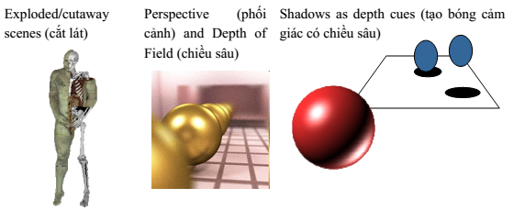
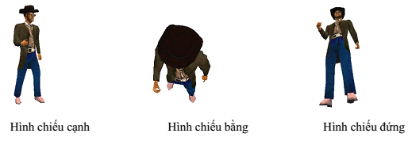
5.1. KHÁI NIỆM CHUNG
Các cách mô tả đối tượng 3D
Các góc nhìn khác nhau của mô hình 3D
Notes:
David Cannon Evans (February 24, 1924 – October 3, 1998) was the founder of the computer science department at the University of Utah and co-founder (with Ivan Sutherland) of Evans & Sutherland, a computer firm which is known as a pioneer in the domain of computer-generated imagery
The Xerox Alto is the first computer designed from its inception to support an operating system based on a graphical user interface (GUI), later using the desktop metaphor.^{[7][8]} The first machines were introduced on 1 March 1973,^{[9]} a decade before mass market GUI machines became available.

Slide 6
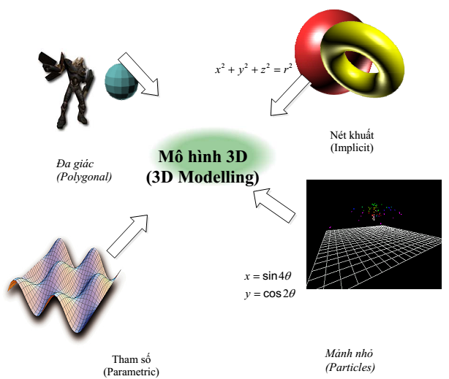
5.1. KHÁI NIỆM CHUNG
Các cách mô tả đối tượng 3D
Notes:
David Cannon Evans (February 24, 1924 – October 3, 1998) was the founder of the computer science department at the University of Utah and co-founder (with Ivan Sutherland) of Evans & Sutherland, a computer firm which is known as a pioneer in the domain of computer-generated imagery
The Xerox Alto is the first computer designed from its inception to support an operating system based on a graphical user interface (GUI), later using the desktop metaphor.^{[7][8]} The first machines were introduced on 1 March 1973,^{[9]} a decade before mass market GUI machines became available.

Slide 7
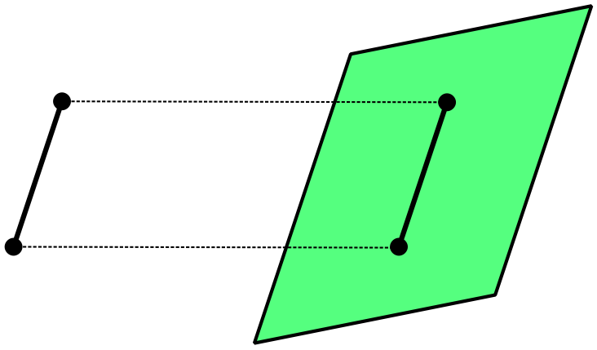
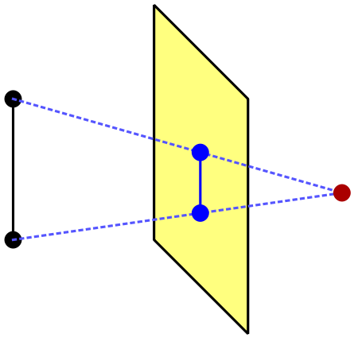
5.2. PHÉP CHIẾU
Phép chiếu song song (Parallel Projections) là phép chiếu mà ở đó các tia chiếu song song với nhau hay xuất phát từ điểm vô cùng.
Phân loại phép chiếu song song dựa trên hướng của tia chiếu (Direction Of Projection) và mặt phẳng chiếu (projection plane).
Phép chiếu phối cảnh là phép chiếu mà các tia chiếu không song song với nhau mà xuất phát từ 1 điểm gọi là tâm chiếu. Phép chiếu phối cảnh tạo ra hiệu ứng về luật xa gần tạo cảm giác về độ sâu của đối tượng trong thế giới thật mà phép chiếu song song không lột tả được.
Các đoạn thẳng song song của mô hình 3D sau phép chiếu hội tụ tại 1 điểm gọi là điểm triệt tiêu - vanishing point
Notes:
David Cannon Evans (February 24, 1924 – October 3, 1998) was the founder of the computer science department at the University of Utah and co-founder (with Ivan Sutherland) of Evans & Sutherland, a computer firm which is known as a pioneer in the domain of computer-generated imagery
The Xerox Alto is the first computer designed from its inception to support an operating system based on a graphical user interface (GUI), later using the desktop metaphor.^{[7][8]} The first machines were introduced on 1 March 1973,^{[9]} a decade before mass market GUI machines became available.

Slide 8
5.2. PHÉP CHIẾU
Định nghĩa về phép chiếu: Một cách tổng quát, phép chiếu là phép chuyển đổi những điểm của đối tượng trong hệ thống tọa độ n chiều thành những điểm trong hệ thống tọa độ có số chiều nhỏ hơn n.
Định nghĩa về hình chiếu: Ảnh của đối tượng trên mặt phẳng chiếu được hình thành từ phép chiếu bởi các đường thẳng gọi là tia chiếu (projector) xuất phát từ một điểm gọi là tâm chiếu (center of projection) điqua các điểm của đối tượng giao với mặt chiếu (projection plan).
Notes:
David Cannon Evans (February 24, 1924 – October 3, 1998) was the founder of the computer science department at the University of Utah and co-founder (with Ivan Sutherland) of Evans & Sutherland, a computer firm which is known as a pioneer in the domain of computer-generated imagery
The Xerox Alto is the first computer designed from its inception to support an operating system based on a graphical user interface (GUI), later using the desktop metaphor.^{[7][8]} The first machines were introduced on 1 March 1973,^{[9]} a decade before mass market GUI machines became available.

Slide 9
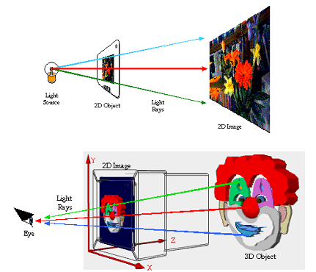
5.2. PHÉP CHIẾU
Các bước xây dựng hình chiếu: ❶ Đối tượng trong không gian 3D với tọa độ thực được cắt theo một không gian xác định gọi là view volume. ❷ View volume được chiếu lên mặt phẳng chiếu. Diện tích chiếm bởi view volume trên mặt phẳng chiếu đó sẽ cho chúng ta khung nhìn. ❸ Là việc ánh xạ khung nhìn vào trong một cổng nhìn bất kỳ cho trước trên màn hình để hiển thị hình ảnh.
Notes:
David Cannon Evans (February 24, 1924 – October 3, 1998) was the founder of the computer science department at the University of Utah and co-founder (with Ivan Sutherland) of Evans & Sutherland, a computer firm which is known as a pioneer in the domain of computer-generated imagery
The Xerox Alto is the first computer designed from its inception to support an operating system based on a graphical user interface (GUI), later using the desktop metaphor.^{[7][8]} The first machines were introduced on 1 March 1973,^{[9]} a decade before mass market GUI machines became available.

Slide 10
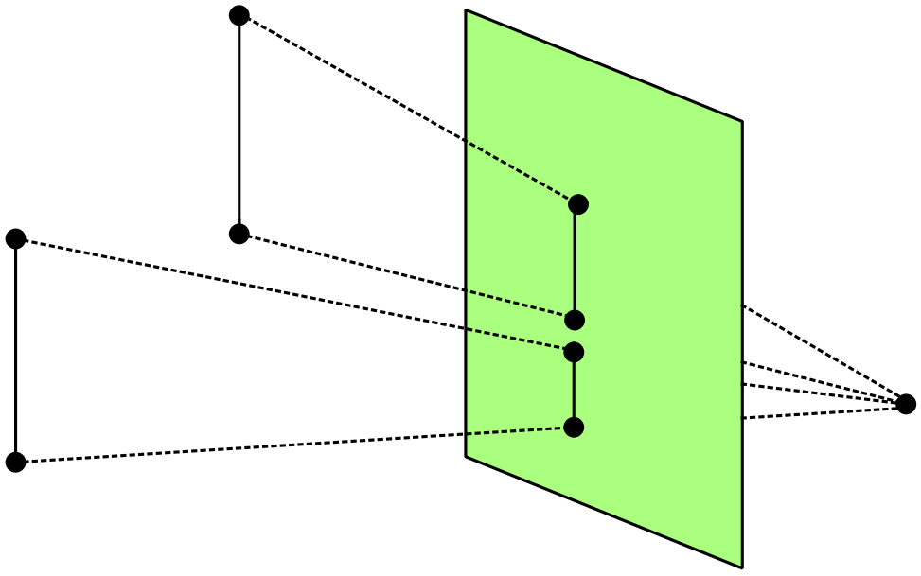
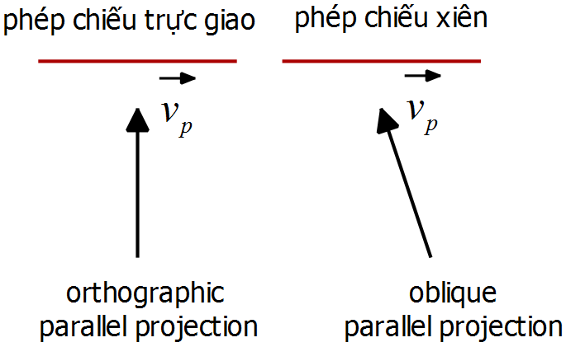
5.3. PHÉP CHIẾU SONG SONG
Chúng ta có thể định nghĩa một phép chiếu song song với một vectơ chiếu xác định độ lệch cho các đường chiếu. Khi hình chiếu vuông góc với mặt phẳng khung nhìn, chúng ta có hình chiếu song song trực giao.
Ngược lại, ta có phép chiếu xiên
Notes:
David Cannon Evans (February 24, 1924 – October 3, 1998) was the founder of the computer science department at the University of Utah and co-founder (with Ivan Sutherland) of Evans & Sutherland, a computer firm which is known as a pioneer in the domain of computer-generated imagery
The Xerox Alto is the first computer designed from its inception to support an operating system based on a graphical user interface (GUI), later using the desktop metaphor.^{[7][8]} The first machines were introduced on 1 March 1973,^{[9]} a decade before mass market GUI machines became available.

Slide 11
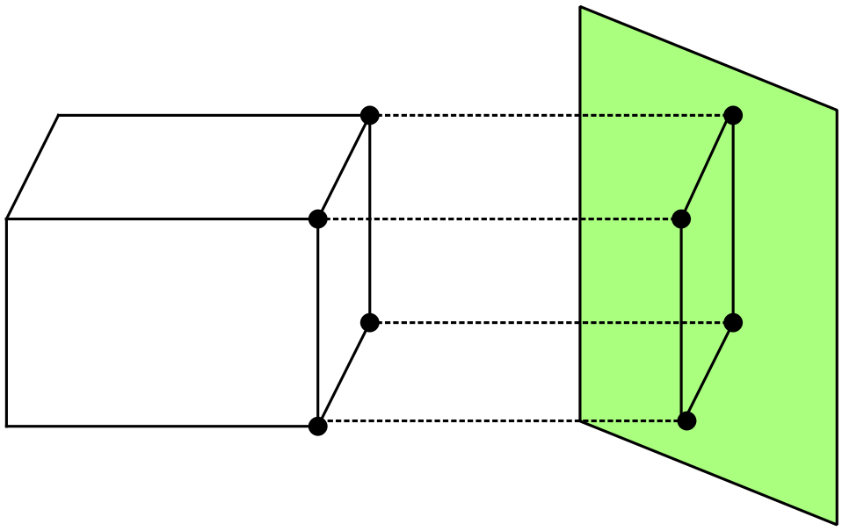
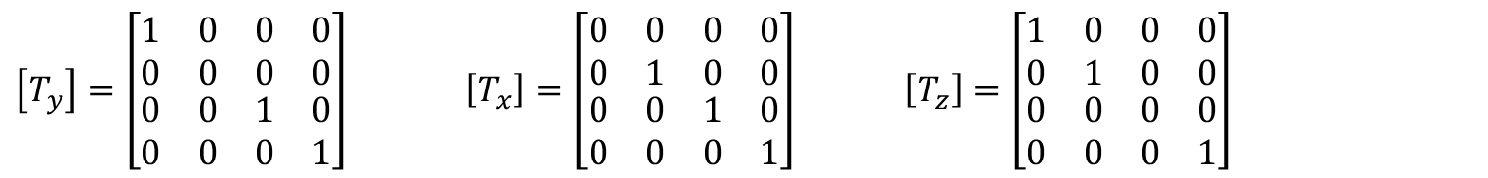
5.3. PHÉP CHIẾU SONG SONG
5.3.1. Phép chiếu trực giao (Orthographic projection) là phép chiếu song song và tia chiếu vuông góc với mặt phẳng chiếu thường dùng mặt phẳng z=0
Ứng với mỗi mặt phẳng chiếu ta có 1 ma trận chiếu tương ứng
$\left[T_{y}\right]=\left[\begin{matrix}\begin{matrix}1 & 0 \\ 0 & 0\end{matrix} & \begin{matrix}0 & 0 \\ 0 & 0\end{matrix} \\ \begin{matrix}0 & 0 \\ 0 & 0\end{matrix} & \begin{matrix}1 & 0 \\ 0 & 1\end{matrix}\end{matrix}\right]$ $\left[T_{x}\right]=\left[\begin{matrix}\begin{matrix}0 & 0 \\ 0 & 1\end{matrix} & \begin{matrix}0 & 0 \\ 0 & 0\end{matrix} \\ \begin{matrix}0 & 0 \\ 0 & 0\end{matrix} & \begin{matrix}1 & 0 \\ 0 & 1\end{matrix}\end{matrix}\right]$ $\left[T_{z}\right]=\left[\begin{matrix}\begin{matrix}1 & 0 \\ 0 & 1\end{matrix} & \begin{matrix}0 & 0 \\ 0 & 0\end{matrix} \\ \begin{matrix}0 & 0 \\ 0 & 0\end{matrix} & \begin{matrix}0 & 0 \\ 0 & 1\end{matrix}\end{matrix}\right]$
Notes:
David Cannon Evans (February 24, 1924 – October 3, 1998) was the founder of the computer science department at the University of Utah and co-founder (with Ivan Sutherland) of Evans & Sutherland, a computer firm which is known as a pioneer in the domain of computer-generated imagery
The Xerox Alto is the first computer designed from its inception to support an operating system based on a graphical user interface (GUI), later using the desktop metaphor.^{[7][8]} The first machines were introduced on 1 March 1973,^{[9]} a decade before mass market GUI machines became available.

Slide 12
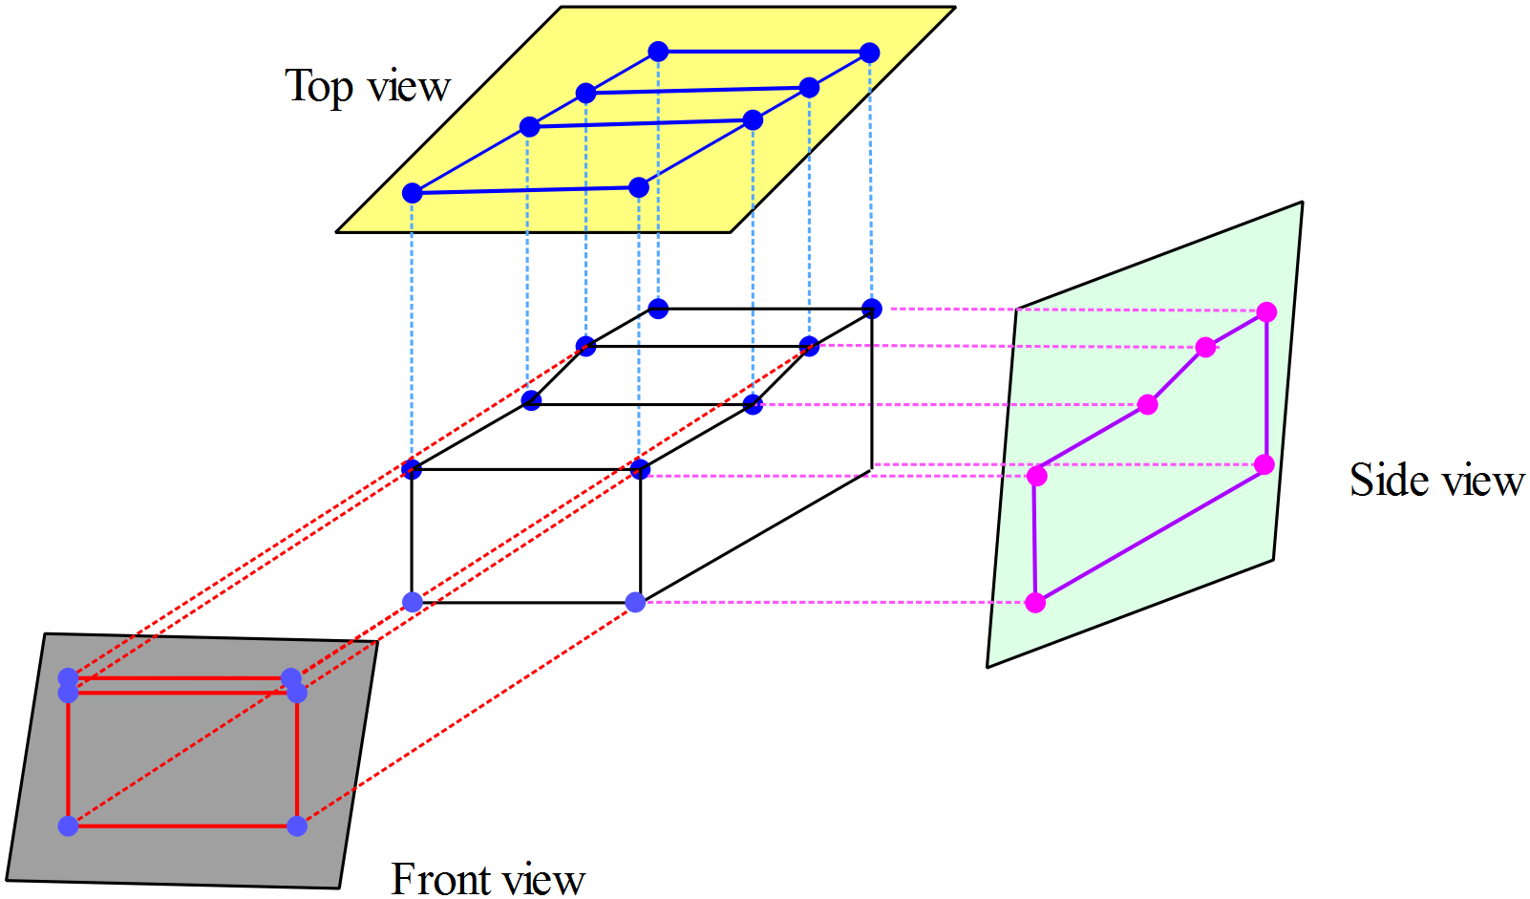
5.3. PHÉP CHIẾU SONG SONG (Parallel Projections )
5.3.1 Phép chiếu trực giao
Phép nhìn từ phía trước (front-view): Tia chiếu song song với trục x và mặt phẳng quan sát là yz. Phép chiếu này loại bỏ thành phần x của P.
Phép nhìn từ phía bên cạnh (side-view): Tia chiếu song song với trục y và mặt phẳng quan sát là xz. Phép chiếu này loại bỏ thành phần y của P.
Phép nhìn từ phía bên trước (front-view): Tia chiếu song song với trục z và mặt phẳng quan sát là xy. Phép chiếu này loại bỏ thành phần z của P.
Notes:
David Cannon Evans (February 24, 1924 – October 3, 1998) was the founder of the computer science department at the University of Utah and co-founder (with Ivan Sutherland) of Evans & Sutherland, a computer firm which is known as a pioneer in the domain of computer-generated imagery
The Xerox Alto is the first computer designed from its inception to support an operating system based on a graphical user interface (GUI), later using the desktop metaphor.^{[7][8]} The first machines were introduced on 1 March 1973,^{[9]} a decade before mass market GUI machines became available.

Slide 13
5.3. PHÉP CHIẾU SONG SONG (Parallel Projections )
5.3.2. Phép chiếu trục luợng (Axonometric)
Phép chiếu trục lượng là phép chiếu trực giao mà hình chiếu thu được sau khi quay đối tượng sao cho ba mặt của đối tượng được trông thấy rõ nhất (thường mặt phẳng chiếu là z=0).
Có 3 phép chiếu:
Phép chiếu Trimetric
Phép chiếu Dimetric
Phép chiếu Isometric
Notes:
David Cannon Evans (February 24, 1924 – October 3, 1998) was the founder of the computer science department at the University of Utah and co-founder (with Ivan Sutherland) of Evans & Sutherland, a computer firm which is known as a pioneer in the domain of computer-generated imagery
The Xerox Alto is the first computer designed from its inception to support an operating system based on a graphical user interface (GUI), later using the desktop metaphor.^{[7][8]} The first machines were introduced on 1 March 1973,^{[9]} a decade before mass market GUI machines became available.

Slide 14
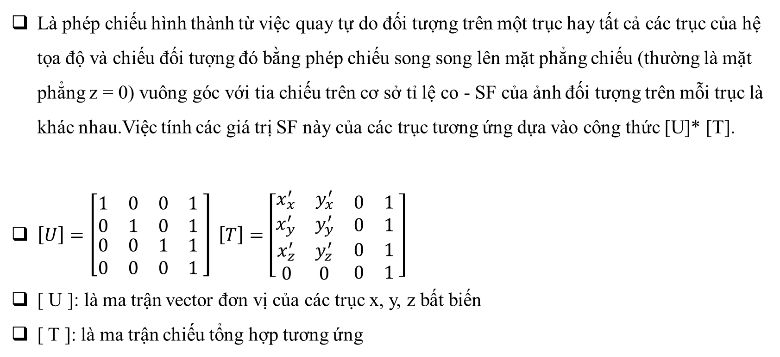

5.3. PHÉP CHIẾU SONG SONG (Parallel Projections )
5.3.2.1. Phép chiếu Trimetric
Là phép chiếu hình thành từ việc quay tự do đối tượng trên một trục hay tất cả các trục của hệ tọa độ và chiếu đối tượng đó bằng phép chiếu song song lên mặt phẳng chiếu (thường là mặt phẳng z = 0) vuông góc với tia chiếu trên cơ sở tỉ lệ co - SF của ảnh đối tượng trên mỗi trục là khác nhau.Việc tính các giá trị SF này của các trục tương ứng dựa vào công thức [U]* [T].
$\left[U\right]=\left[\begin{matrix}\begin{matrix}1 & 0 \\ 0 & 1\end{matrix} & \begin{matrix}0 & 1 \\ 0 & 1\end{matrix} \\ \begin{matrix}0 & 0 \\ 0 & 0\end{matrix} & \begin{matrix}1 & 1 \\ 0 & 1\end{matrix}\end{matrix} \right] \left[T\right]=\left[\begin{matrix}\begin{matrix}x_{x}^{′} & y_{x}^{′} \\ x_{y}^{′} & y_{y}^{′}\end{matrix} & \begin{matrix}0 & 1 \\ 0 & 1\end{matrix} \\ \begin{matrix}x_{z}^{′} & y_{z}^{′} \\ 0 & 0\end{matrix} & \begin{matrix}0 & 1 \\ 0 & 1\end{matrix}\end{matrix} \right]$
[ U ]: là ma trận vector đơn vị của các trục x, y, z bất biến
[ T ]: là ma trận chiếu tổng hợp tương ứng
SF- tỉ lệ co theo các trục là:
$$f_{x}=\sqrt{x_{x}^{′2}+y_{x}^{′2}}$$
$$f_{y}=\sqrt{x_{y}^{′2}+y_{y}^{′2}}$$
$$f_{z}=\sqrt{x_{z}^{′2}+y_{z}^{′2}}$$
Notes:
David Cannon Evans (February 24, 1924 – October 3, 1998) was the founder of the computer science department at the University of Utah and co-founder (with Ivan Sutherland) of Evans & Sutherland, a computer firm which is known as a pioneer in the domain of computer-generated imagery
The Xerox Alto is the first computer designed from its inception to support an operating system based on a graphical user interface (GUI), later using the desktop metaphor.^{[7][8]} The first machines were introduced on 1 March 1973,^{[9]} a decade before mass market GUI machines became available.

Slide 15
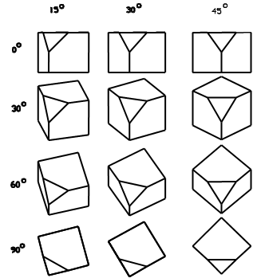
5.3. PHÉP CHIẾU SONG SONG (Parallel Projections )
5.3.2.1. Phép chiếu Dimetric
Là phép chiếu Trimetric với 2 hệ số tỉ lệ co bằng nhau, giá trị thứ 3 còn lại là tuỳ ý.
Phép chiếu được xây dựng bằng cách:
Quay đối tượng quanh trục y theo một góc φ
Tiếp đó quanh trục ox một góc ϕ
Và sau cùng là phép chiếu trên mặt phẳng z=0 với tâm chiếu tại vô tận.
[T]=[Rx][Ry][Pz]
Notes:
David Cannon Evans (February 24, 1924 – October 3, 1998) was the founder of the computer science department at the University of Utah and co-founder (with Ivan Sutherland) of Evans & Sutherland, a computer firm which is known as a pioneer in the domain of computer-generated imagery
The Xerox Alto is the first computer designed from its inception to support an operating system based on a graphical user interface (GUI), later using the desktop metaphor.^{[7][8]} The first machines were introduced on 1 March 1973,^{[9]} a decade before mass market GUI machines became available.

Slide 16
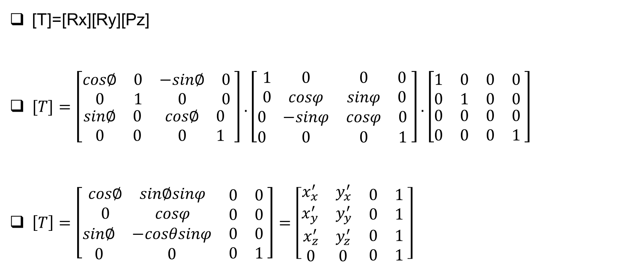
5.3. PHÉP CHIẾU SONG SONG (Parallel Projections )
5.3.2.1. Phép chiếu Dimetric
[T]=[Rx][Ry][Pz]
$[T]=\left[\begin{matrix}\begin{matrix}cos∅ & 0 \\ 0 & 1\end{matrix} & \begin{matrix}−sin∅ & 0 \\ 0 & 0\end{matrix} \\ \begin{matrix}sin∅ & 0 \\ 0 & 0\end{matrix} & \begin{matrix}cos∅ & 0 \\ 0 & 1\end{matrix}\end{matrix} \right].\left[\begin{matrix}\begin{matrix}1 & 0 \\ 0 & cosφ\end{matrix} & \begin{matrix}0 & 0 \\ sinφ & 0\end{matrix} \\ \begin{matrix}0 & −sinφ \\ 0 & 0\end{matrix} & \begin{matrix}cosφ & 0 \\ 0 & 1\end{matrix}\end{matrix} \right].\left[\begin{matrix}\begin{matrix}1 & 0 \\ 0 & 1\end{matrix} & \begin{matrix}0 & 0 \\ 0 & 0\end{matrix} \\ \begin{matrix}0 & 0 \\ 0 & 0\end{matrix} & \begin{matrix}0 & 0 \\ 0 & 1\end{matrix}\end{matrix} \right]$
$\left[T\right]=\left[\begin{matrix}\begin{matrix}cos∅ & sin∅sinφ \\ 0 & cosφ\end{matrix} & \begin{matrix}0 & 0 \\ 0 & 0\end{matrix} \\ \begin{matrix}sin∅ & −cosθsinφ \\ 0 & 0\end{matrix} & \begin{matrix}0 & 0 \\ 0 & 1\end{matrix}\end{matrix} \right]=\left[\begin{matrix}\begin{matrix}x_{x}^{′} & y_{x}^{′} \\ x_{y}^{′} & y_{y}^{′}\end{matrix} & \begin{matrix}0 & 1 \\ 0 & 1\end{matrix} \\ \begin{matrix}x_{z}^{′} & y_{z}^{′} \\ 0 & 0\end{matrix} & \begin{matrix}0 & 1 \\ 0 & 1\end{matrix}\end{matrix} \right]$
Notes:
David Cannon Evans (February 24, 1924 – October 3, 1998) was the founder of the computer science department at the University of Utah and co-founder (with Ivan Sutherland) of Evans & Sutherland, a computer firm which is known as a pioneer in the domain of computer-generated imagery
The Xerox Alto is the first computer designed from its inception to support an operating system based on a graphical user interface (GUI), later using the desktop metaphor.^{[7][8]} The first machines were introduced on 1 March 1973,^{[9]} a decade before mass market GUI machines became available.

Slide 17
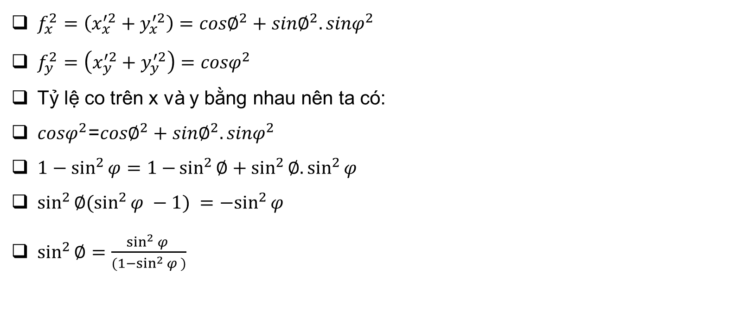
5.3. PHÉP CHIẾU SONG SONG (Parallel Projections )
5.3.2.1. Phép chiếu Dimetric
$f_{x}^{2}=\left(x_{x}^{′2}+y_{x}^{′2}\right)={cos∅}^{2}+{sin∅}^{2}.{sinφ}^{2}$
$f_{y}^{2}=\left(x_{y}^{′2}+y_{y}^{′2}\right)={cosφ}^{2}$
Tỷ lệ co trên x và y bằng nhau nên ta có:
${cosφ}^{2}$=${cos∅}^{2}+{sin∅}^{2}.{sinφ}^{2}$
$1−\sin^{2}{φ=1−}\sin^{2}{∅+\sin^{2}{∅.\sin^{2}{φ } }}$
$\sin^{2}{∅(\sin^{2}{φ }−1) }={−sin}^{2}{φ }$
$\sin^{2}{∅=\frac{\sin^{2}{φ }}{(1−\sin^{2}{φ })}}$
Notes:
David Cannon Evans (February 24, 1924 – October 3, 1998) was the founder of the computer science department at the University of Utah and co-founder (with Ivan Sutherland) of Evans & Sutherland, a computer firm which is known as a pioneer in the domain of computer-generated imagery
The Xerox Alto is the first computer designed from its inception to support an operating system based on a graphical user interface (GUI), later using the desktop metaphor.^{[7][8]} The first machines were introduced on 1 March 1973,^{[9]} a decade before mass market GUI machines became available.

Slide 18

5.3. PHÉP CHIẾU SONG SONG (Parallel Projections )
5.3.2.1. Phép chiếu Dimetric
$f_{z}^{2}=\left(x_{z}^{′2}+y_{z}^{′2}\right)={sin∅}^{2}+{cos∅}^{2}.{sinφ}^{2}$
$=\sin^{2}{∅+(1−}\sin^{2}{∅).{sinφ}^{2}}$
$\sin^{2}{∅}=\frac{f_{z}^{2}{−sin}^{2}{φ }}{{1−sin}^{2}{φ }}=\frac{\sin^{2}{φ }}{1−\sin^{2}{φ }}$
$\sin^{2}{φ=\frac{f_{z}^{2}}{2}}$
$∅=\sin^{−1}\left(±\sqrt{\frac{f_{z}}{2−f_{z}^{2}}}\right)$
$φ=\sin^{−1}\left(±\frac{f_{z}}{\sqrt{2}}\right)$
Notes:
David Cannon Evans (February 24, 1924 – October 3, 1998) was the founder of the computer science department at the University of Utah and co-founder (with Ivan Sutherland) of Evans & Sutherland, a computer firm which is known as a pioneer in the domain of computer-generated imagery
The Xerox Alto is the first computer designed from its inception to support an operating system based on a graphical user interface (GUI), later using the desktop metaphor.^{[7][8]} The first machines were introduced on 1 March 1973,^{[9]} a decade before mass market GUI machines became available.

Slide 19
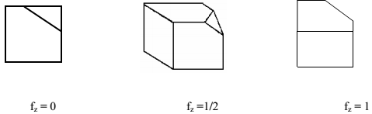
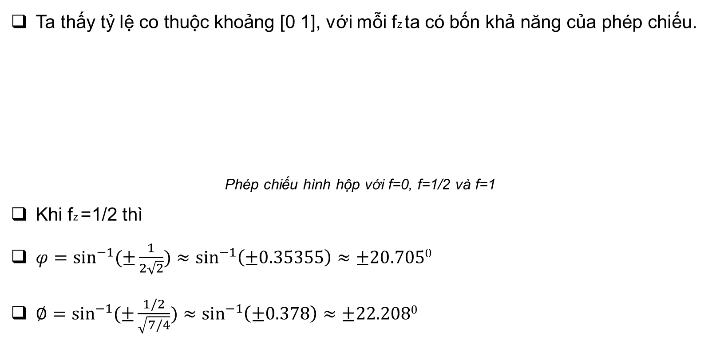
5.3. PHÉP CHIẾU SONG SONG (Parallel Projections )
5.3.2.1. Phép chiếu Dimetric
Ta thấy tỷ lệ co thuộc khoảng [0 1], với mỗi fz ta có bốn khả năng của phép chiếu.
Phép chiếu hình hộp với f=0, f=1/2 và f=1
Khi fz =1/2 thì
$φ=\sin^{−1}{(±\frac{1}{2\sqrt{2}})}≈\sin^{−1}\left(±0.35355\right)≈±20.7050$
$∅=\sin^{−1}{(±\frac{1/2}{\sqrt{7/4}})}≈\sin^{−1}\left(±0.378\right)≈±22.2080$
Notes:
David Cannon Evans (February 24, 1924 – October 3, 1998) was the founder of the computer science department at the University of Utah and co-founder (with Ivan Sutherland) of Evans & Sutherland, a computer firm which is known as a pioneer in the domain of computer-generated imagery
The Xerox Alto is the first computer designed from its inception to support an operating system based on a graphical user interface (GUI), later using the desktop metaphor.^{[7][8]} The first machines were introduced on 1 March 1973,^{[9]} a decade before mass market GUI machines became available.

Slide 20
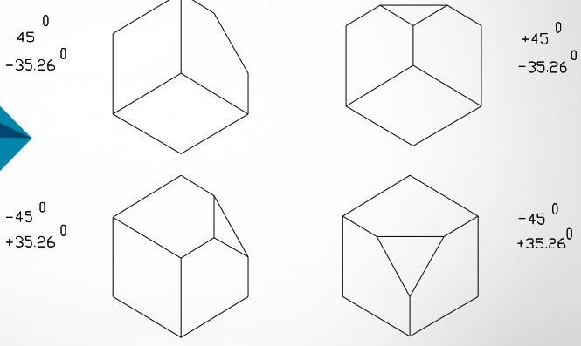
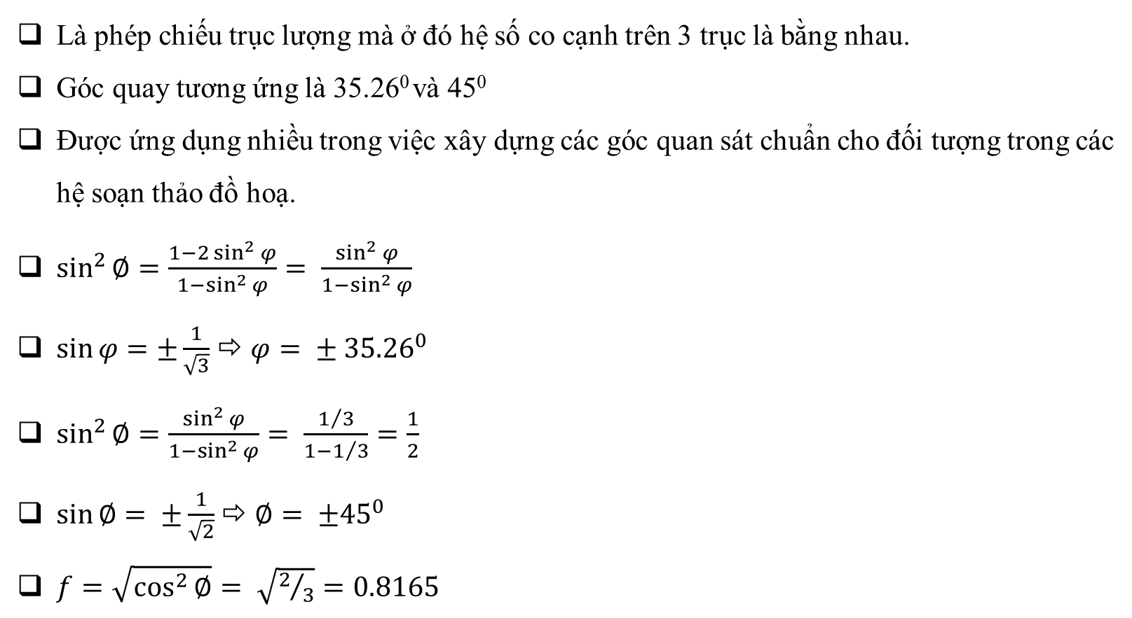
5.3. PHÉP CHIẾU SONG SONG (Parallel Projections )
5.3.2.2. Phép chiếu Isometric
Là phép chiếu trục lượng mà ở đó hệ số co cạnh trên 3 trục là bằng nhau.
Góc quay tương ứng là 35.26⁰ và 45⁰
Được ứng dụng nhiều trong việc xây dựng các góc quan sát chuẩn cho đối tượng trong các hệ soạn thảo đồ hoạ.
$\sin^{2}{∅=\frac{1−2\sin^{2}{φ}}{1−\sin^{2}{φ}}= \frac{\sin^{2}{φ}}{1−\sin^{2}{φ}}}$
$\sin{φ=±\frac{1}{\sqrt{3}}}$ ⇨ $φ= ± {35.26}^{0}$
$\sin^{2}{∅=\frac{\sin^{2}{φ}}{1−\sin^{2}{φ}}= \frac{1/3}{1−1/3}}=\frac{1}{2}$
$\sin{∅= ±\frac{1}{\sqrt{2}}}$ ⇨ $∅= ±{45}^{0}$
$f=\sqrt{\cos^{2}{∅}}= \sqrt{2/3}=0.8165$
Notes:
David Cannon Evans (February 24, 1924 – October 3, 1998) was the founder of the computer science department at the University of Utah and co-founder (with Ivan Sutherland) of Evans & Sutherland, a computer firm which is known as a pioneer in the domain of computer-generated imagery
The Xerox Alto is the first computer designed from its inception to support an operating system based on a graphical user interface (GUI), later using the desktop metaphor.^{[7][8]} The first machines were introduced on 1 March 1973,^{[9]} a decade before mass market GUI machines became available.

Slide 21
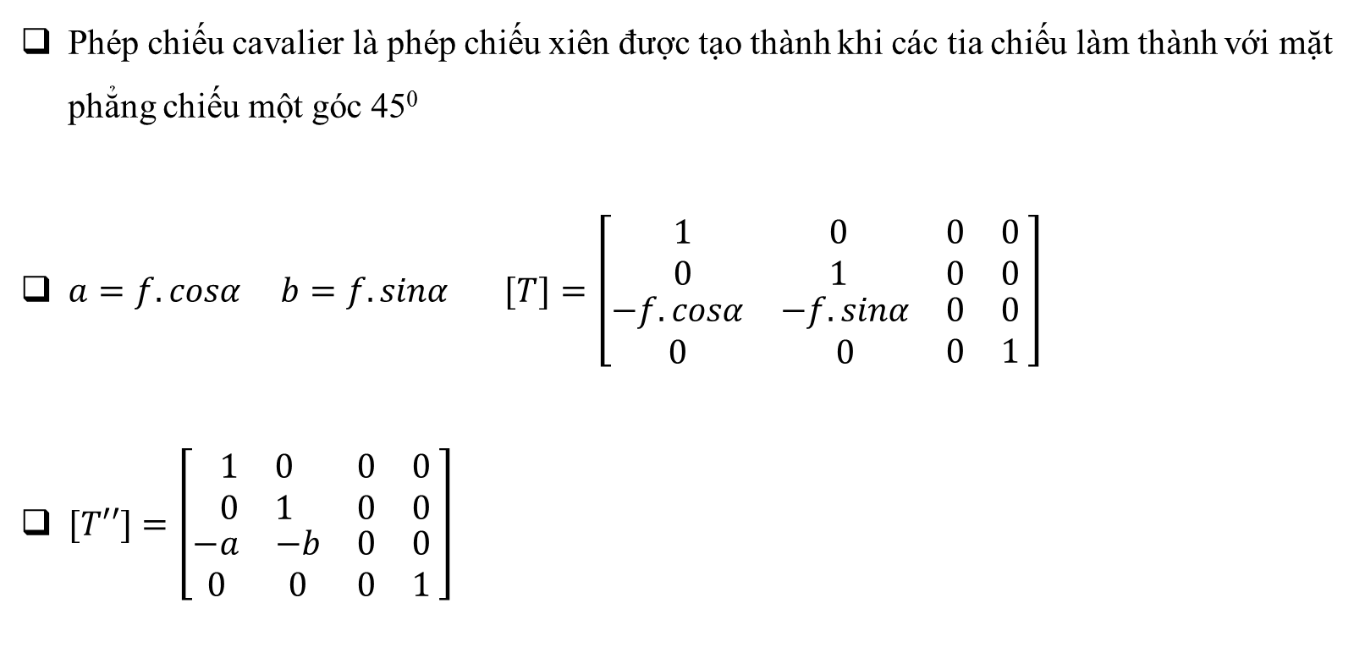
5.3. PHÉP CHIẾU SONG SONG (Parallel Projections )
5.3.3. Phép chiếu xiên
5.3.3.1. Phép chiếu Cavalier
Phép chiếu cavalier là phép chiếu xiên được tạo thành khi các tia chiếu làm thành với mặt phẳng chiếu một góc 45⁰
$a=f.cosα b=f.sinα$ $[T]=\left[\begin{matrix}\begin{matrix}1 & 0 \\ 0 & 1\end{matrix} & \begin{matrix}0 & 0 \\ 0 & 0\end{matrix} \\ \begin{matrix}−f.cosα & −f.sinα \\ 0 & 0\end{matrix} & \begin{matrix}0 & 0 \\ 0 & 1\end{matrix}\end{matrix} \right]$
$[T′′]=\left[\begin{matrix}\begin{matrix}1 & 0 \\ 0 & 1\end{matrix} & \begin{matrix}0 & 0 \\ 0 & 0\end{matrix} \\ \begin{matrix}−a & −b \\ 0 & 0\end{matrix} & \begin{matrix}0 & 0 \\ 0 & 1\end{matrix}\end{matrix} \right]$
Notes:
David Cannon Evans (February 24, 1924 – October 3, 1998) was the founder of the computer science department at the University of Utah and co-founder (with Ivan Sutherland) of Evans & Sutherland, a computer firm which is known as a pioneer in the domain of computer-generated imagery
The Xerox Alto is the first computer designed from its inception to support an operating system based on a graphical user interface (GUI), later using the desktop metaphor.^{[7][8]} The first machines were introduced on 1 March 1973,^{[9]} a decade before mass market GUI machines became available.

Slide 22
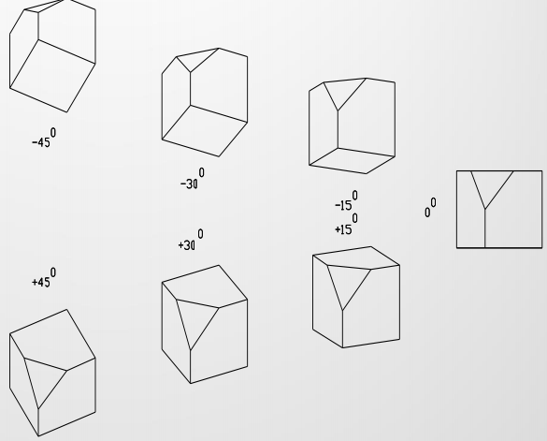
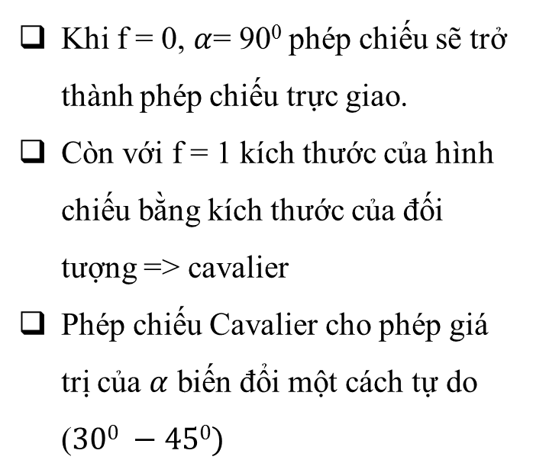
5.3. PHÉP CHIẾU SONG SONG (Parallel Projections )
5.3.3. Phép chiếu xiên
5.3.3.1. Phép chiếu Cavalier
Khi f = 0, $α$= 90⁰ phép chiếu sẽ trở thành phép chiếu trực giao.
Còn với f = 1 kích thước của hình chiếu bằng kích thước của đối tượng => cavalier
Phép chiếu Cavalier cho phép giá trị của $α$ biến đổi một cách tự do ($300 −450)$
Notes:
David Cannon Evans (February 24, 1924 – October 3, 1998) was the founder of the computer science department at the University of Utah and co-founder (with Ivan Sutherland) of Evans & Sutherland, a computer firm which is known as a pioneer in the domain of computer-generated imagery
The Xerox Alto is the first computer designed from its inception to support an operating system based on a graphical user interface (GUI), later using the desktop metaphor.^{[7][8]} The first machines were introduced on 1 March 1973,^{[9]} a decade before mass market GUI machines became available.

Slide 23
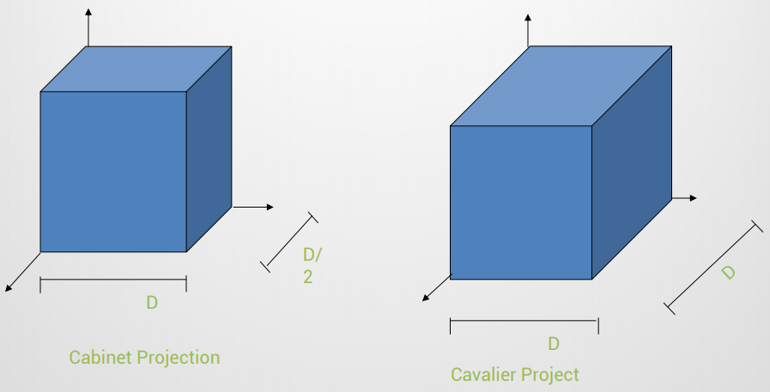
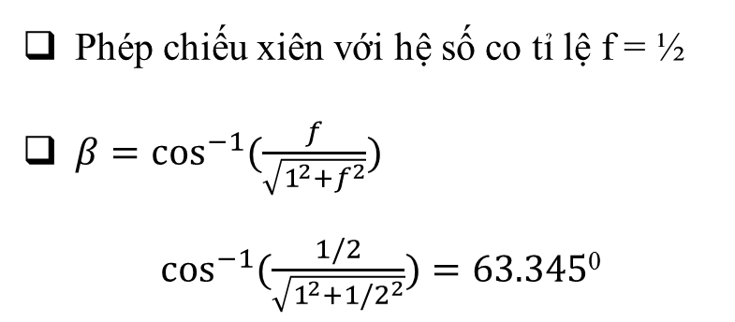
5.3. PHÉP CHIẾU SONG SONG (Parallel Projections )
5.3.3. Phép chiếu xiên
5.3.3.1. Phép chiếu Cabinet
Phép chiếu xiên với hệ số co tỉ lệ f = ½
$β=\cos^{−1}{(\frac{f}{\sqrt{1^{2}+f^{2}}})}$
$\cos^{−1}{(\frac{1/2}{\sqrt{1^{2}+{1/2}^{2}}})}=63.345$⁰
Notes:
David Cannon Evans (February 24, 1924 – October 3, 1998) was the founder of the computer science department at the University of Utah and co-founder (with Ivan Sutherland) of Evans & Sutherland, a computer firm which is known as a pioneer in the domain of computer-generated imagery
The Xerox Alto is the first computer designed from its inception to support an operating system based on a graphical user interface (GUI), later using the desktop metaphor.^{[7][8]} The first machines were introduced on 1 March 1973,^{[9]} a decade before mass market GUI machines became available.

Slide 24
5.4. PHÉP CHIẾU PHỐI CẢNH (Perspective Projection)
Phép chiếu phối cảnh là phép chiếu mà các tia chiếu không song song với nhau mà xuất phát từ một điểm gọi là tâm chiếu.
Phép chiếu phối cảnh tạo ra hiệu ứng về luật xa gần tạo cảm giác về độ sâu của đối tượng trong thế giới thật mà phép chiếu song song không lột tả được.
Các đoạn thẳng song song của mô hình 3D sau phép chiếu hội tụ tại một điểm gọi là điểm triệt tiêu (vanishing point).
Phân loại phép chiếu phối cảnh dựa vào tâm chiếu (Centre Of Projection -COP) và mặt phẳng chiếu projection plane
Notes:
David Cannon Evans (February 24, 1924 – October 3, 1998) was the founder of the computer science department at the University of Utah and co-founder (with Ivan Sutherland) of Evans & Sutherland, a computer firm which is known as a pioneer in the domain of computer-generated imagery
The Xerox Alto is the first computer designed from its inception to support an operating system based on a graphical user interface (GUI), later using the desktop metaphor.^{[7][8]} The first machines were introduced on 1 March 1973,^{[9]} a decade before mass market GUI machines became available.

Slide 25
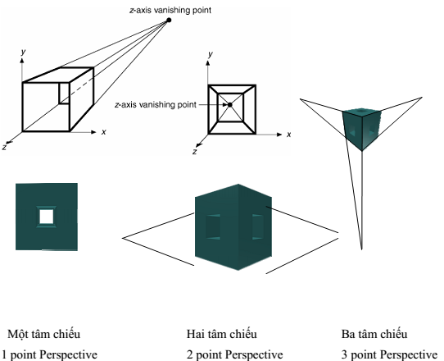
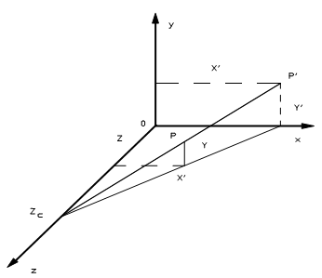
5.4. PHÉP CHIẾU PHỐI CẢNH (Perspective Projection)
Phép chiếu với tâm chiếu trên trục z
Phép biến đổi phối cảnh
Notes:
David Cannon Evans (February 24, 1924 – October 3, 1998) was the founder of the computer science department at the University of Utah and co-founder (with Ivan Sutherland) of Evans & Sutherland, a computer firm which is known as a pioneer in the domain of computer-generated imagery
The Xerox Alto is the first computer designed from its inception to support an operating system based on a graphical user interface (GUI), later using the desktop metaphor.^{[7][8]} The first machines were introduced on 1 March 1973,^{[9]} a decade before mass market GUI machines became available.

Slide 26
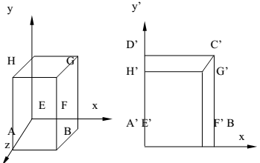


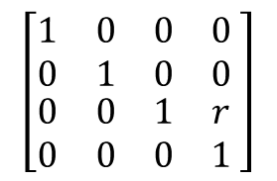
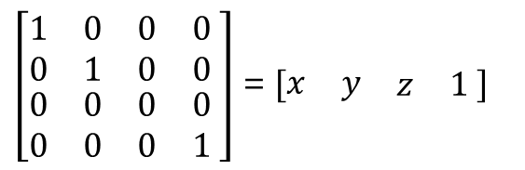
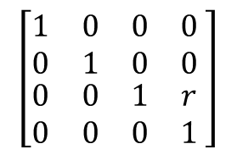
5.4. PHÉP CHIẾU PHỐI CẢNH (Perspective Projection)
5.4.1. Phép chiếu phối cảnh một tâm chiếu
Giả sử khi mặt phẳng được đặt tại z = 0 và tâm phép chiếu nằm trên trục z , cách trục z một khoảng zc = -1/r.
Nếu đối tượng cũng nằm trên mặt phẳng z = 0 thì đối tượng sẽ cho hình ảnh thật.
Phương trình biến đổi: [ x y z 1 ][ Tr ] = [ x y z rz+1].
Ma trận biến đổi một điểm phối cảnh [ Tr ] có dạng:
$$\left[\begin{matrix}\begin{matrix}1 & 0 \\ 0 & 1\end{matrix} & \begin{matrix}0 & 0 \\ 0 & 0\end{matrix} \\ \begin{matrix}0 & 0 \\ 0 & 0\end{matrix} & \begin{matrix}1 & r \\ 0 & 1\end{matrix}\end{matrix} \right]$$
$\left[\begin{matrix}\begin{matrix}1 & 0 \\ 0 & 1\end{matrix} & \begin{matrix}0 & 0 \\ 0 & 0\end{matrix} \\ \begin{matrix}0 & 0 \\ 0 & 0\end{matrix} & \begin{matrix}0 & 0 \\ 0 & 1\end{matrix}\end{matrix} \right]$ = $\left[\begin{matrix}x & y & \begin{matrix}z & 1\end{matrix} \end{matrix}\right]$
$$\left[\begin{matrix}\begin{matrix}1 & 0 \\ 0 & 1\end{matrix} & \begin{matrix}0 & 0 \\ 0 & 0\end{matrix} \\ \begin{matrix}0 & 0 \\ 0 & 0\end{matrix} & \begin{matrix}1 & r \\ 0 & 1\end{matrix}\end{matrix} \right]$$
= $\left[\begin{matrix}x & y & \begin{matrix}0 & rz+1\end{matrix} \end{matrix}\right]$
$$\left[\begin{matrix}x′ & y′ & \begin{matrix}z′ & 1\end{matrix} \end{matrix}\right]= \left[\begin{matrix}\frac{x}{rz+1} & \frac{y}{rz+1} & \begin{matrix}0 & 1\end{matrix}\end{matrix}\right]$$
Notes:
David Cannon Evans (February 24, 1924 – October 3, 1998) was the founder of the computer science department at the University of Utah and co-founder (with Ivan Sutherland) of Evans & Sutherland, a computer firm which is known as a pioneer in the domain of computer-generated imagery
The Xerox Alto is the first computer designed from its inception to support an operating system based on a graphical user interface (GUI), later using the desktop metaphor.^{[7][8]} The first machines were introduced on 1 March 1973,^{[9]} a decade before mass market GUI machines became available.

Slide 27
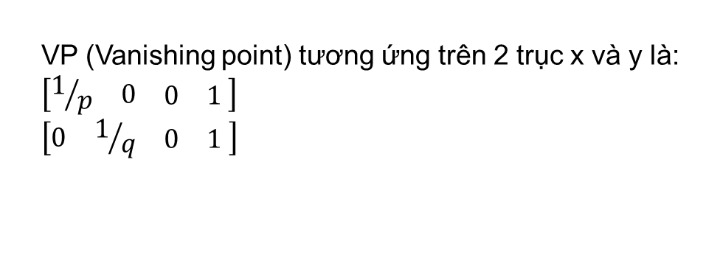

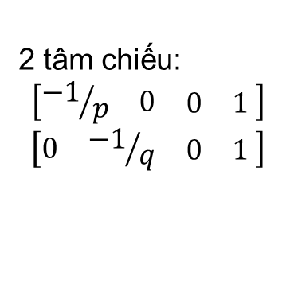
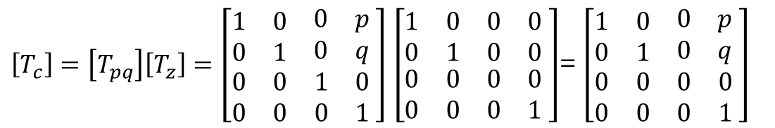
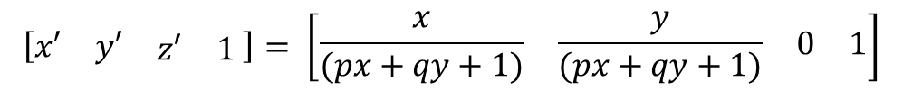
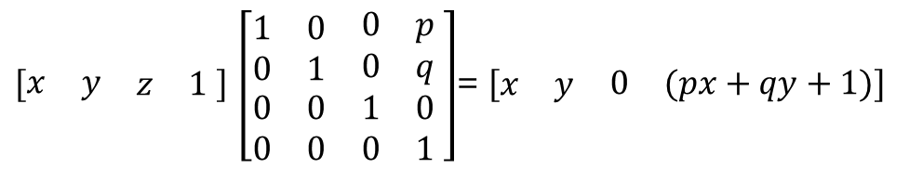
5.4. PHÉP CHIẾU PHỐI CẢNH (Perspective Projection)
5.4.2. Phép chiếu phối cảnh hai tâm chiếu
$$\left[T_{pq}\right]=\left[\begin{matrix}\begin{matrix}1 & 0 \\ 0 & 1\end{matrix} & \begin{matrix}0 & p \\ 0 & q\end{matrix} \\ \begin{matrix}0 & 0 \\ 0 & 0\end{matrix} & \begin{matrix}1 & 0 \\ 0 & 1\end{matrix}\end{matrix} \right]$$
$\left[\begin{matrix}x & y & \begin{matrix}z & 1\end{matrix} \end{matrix}\right]$ $\left[\begin{matrix}\begin{matrix}1 & 0 \\ 0 & 1\end{matrix} & \begin{matrix}0 & p \\ 0 & q\end{matrix} \\ \begin{matrix}0 & 0 \\ 0 & 0\end{matrix} & \begin{matrix}1 & 0 \\ 0 & 1\end{matrix}\end{matrix} \right]$= $\left[\begin{matrix}x & y & \begin{matrix}0 & (px+qy+1)\end{matrix}\end{matrix}\right]$
$$\left[\begin{matrix}x′ & y′ & \begin{matrix}z′ & 1\end{matrix} \end{matrix}\right]= \left[\begin{matrix}\frac{x}{(px+qy+1)} & \frac{y}{(px+qy+1)} & \begin{matrix}0 & 1\end{matrix}\end{matrix}\right]$$
$\left[T_{c}\right]=\left[T_{pq}\right]\left[T_{z}\right]=\left[\begin{matrix}\begin{matrix}1 & 0 \\ 0 & 1\end{matrix} & \begin{matrix}0 & p \\ 0 & q\end{matrix} \\ \begin{matrix}0 & 0 \\ 0 & 0\end{matrix} & \begin{matrix}1 & 0 \\ 0 & 1\end{matrix}\end{matrix} \right]$ $\left[\begin{matrix}\begin{matrix}1 & 0 \\ 0 & 1\end{matrix} & \begin{matrix}0 & 0 \\ 0 & 0\end{matrix} \\ \begin{matrix}0 & 0 \\ 0 & 0\end{matrix} & \begin{matrix}0 & 0 \\ 0 & 1\end{matrix}\end{matrix} \right]$= $\left[\begin{matrix}\begin{matrix}1 & 0 \\ 0 & 1\end{matrix} & \begin{matrix}0 & p \\ 0 & q\end{matrix} \\ \begin{matrix}0 & 0 \\ 0 & 0\end{matrix} & \begin{matrix}0 & 0 \\ 0 & 1\end{matrix}\end{matrix} \right]$
2 tâm chiếu:
$$\left[\begin{matrix}{−1}/p & 0 & \begin{matrix}0 & 1\end{matrix} \end{matrix}\right]$$
$$\left[\begin{matrix}0 & {−1}/q & \begin{matrix}0 & 1\end{matrix} \end{matrix}\right]$$
VP (Vanishing point) tương ứng trên 2 trục x và y là:
$$\left[\begin{matrix}1/p & 0 & \begin{matrix}0 & 1\end{matrix} \end{matrix}\right]$$
$$\left[\begin{matrix}0 & 1/q & \begin{matrix}0 & 1\end{matrix} \end{matrix}\right]$$
Notes:
David Cannon Evans (February 24, 1924 – October 3, 1998) was the founder of the computer science department at the University of Utah and co-founder (with Ivan Sutherland) of Evans & Sutherland, a computer firm which is known as a pioneer in the domain of computer-generated imagery
The Xerox Alto is the first computer designed from its inception to support an operating system based on a graphical user interface (GUI), later using the desktop metaphor.^{[7][8]} The first machines were introduced on 1 March 1973,^{[9]} a decade before mass market GUI machines became available.

Slide 28
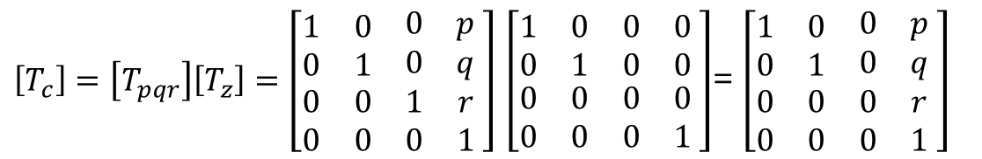
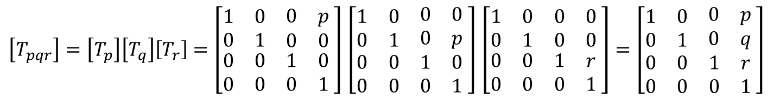
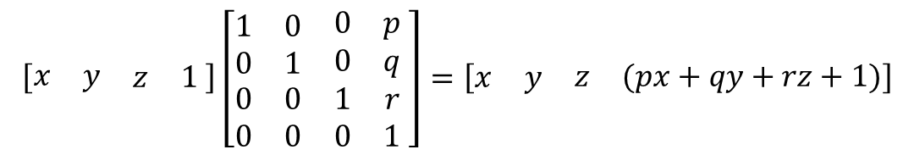
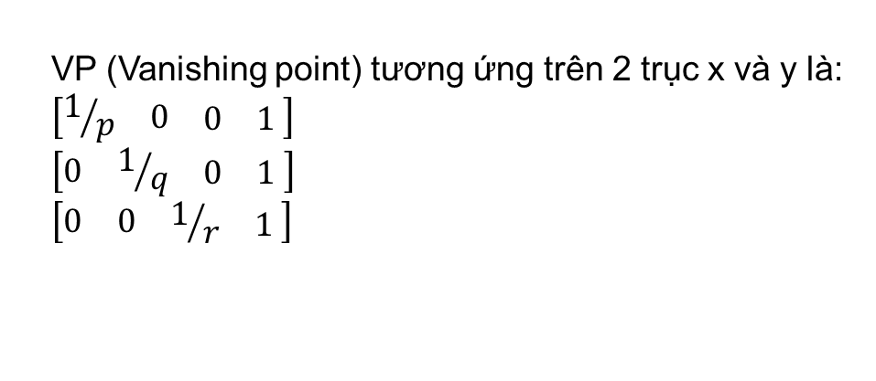
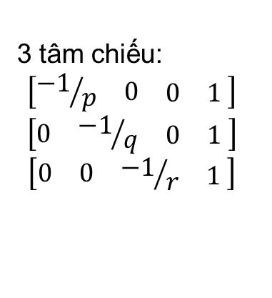
5.4. PHÉP CHIẾU PHỐI CẢNH (Perspective Projection)
5.4.3. Phép chiếu phối cảnh ba tâm chiếu
$\left[T_{pqr}\right]=\left[T_{p}\right]\left[T_{q}\right]\left[T_{r}\right]=\left[\begin{matrix}\begin{matrix}1 & 0 \\ 0 & 1\end{matrix} & \begin{matrix}0 & p \\ 0 & 0\end{matrix} \\ \begin{matrix}0 & 0 \\ 0 & 0\end{matrix} & \begin{matrix}1 & 0 \\ 0 & 1\end{matrix}\end{matrix} \right]$ $\left[\begin{matrix}\begin{matrix}1 & 0 \\ 0 & 1\end{matrix} & \begin{matrix}0 & 0 \\ 0 & p\end{matrix} \\ \begin{matrix}0 & 0 \\ 0 & 0\end{matrix} & \begin{matrix}1 & 0 \\ 0 & 1\end{matrix}\end{matrix} \right]$ $\left[\begin{matrix}\begin{matrix}1 & 0 \\ 0 & 1\end{matrix} & \begin{matrix}0 & 0 \\ 0 & 0\end{matrix} \\ \begin{matrix}0 & 0 \\ 0 & 0\end{matrix} & \begin{matrix}1 & r \\ 0 & 1\end{matrix}\end{matrix} \right]=\left[\begin{matrix}\begin{matrix}1 & 0 \\ 0 & 1\end{matrix} & \begin{matrix}0 & p \\ 0 & q\end{matrix} \\ \begin{matrix}0 & 0 \\ 0 & 0\end{matrix} & \begin{matrix}1 & r \\ 0 & 1\end{matrix}\end{matrix} \right]$
$$\left[\begin{matrix}x & y & \begin{matrix}z & 1\end{matrix} \end{matrix}\right]\left[\begin{matrix}\begin{matrix}1 & 0 \\ 0 & 1\end{matrix} & \begin{matrix}0 & p \\ 0 & q\end{matrix} \\ \begin{matrix}0 & 0 \\ 0 & 0\end{matrix} & \begin{matrix}1 & r \\ 0 & 1\end{matrix}\end{matrix} \right]=\left[\begin{matrix}x & y & \begin{matrix}z & (px+qy+rz+1)\end{matrix}\end{matrix}\right]$$
$$\left[\begin{matrix}x′ & y′ & \begin{matrix}z′ & 1\end{matrix} \end{matrix}\right]= \left[\begin{matrix}\frac{x}{(px+qy+rz+1)} & \frac{y}{(px+qy+rz+1)} & \begin{matrix}\frac{z}{(px+qy+rz+1)} & 1\end{matrix}\end{matrix}\right]$$
$\left[T_{c}\right]=\left[T_{pqr}\right]\left[T_{z}\right]=\left[\begin{matrix}\begin{matrix}1 & 0 \\ 0 & 1\end{matrix} & \begin{matrix}0 & p \\ 0 & q\end{matrix} \\ \begin{matrix}0 & 0 \\ 0 & 0\end{matrix} & \begin{matrix}1 & r \\ 0 & 1\end{matrix}\end{matrix} \right]$ $\left[\begin{matrix}\begin{matrix}1 & 0 \\ 0 & 1\end{matrix} & \begin{matrix}0 & 0 \\ 0 & 0\end{matrix} \\ \begin{matrix}0 & 0 \\ 0 & 0\end{matrix} & \begin{matrix}0 & 0 \\ 0 & 1\end{matrix}\end{matrix} \right]$= $\left[\begin{matrix}\begin{matrix}1 & 0 \\ 0 & 1\end{matrix} & \begin{matrix}0 & p \\ 0 & q\end{matrix} \\ \begin{matrix}0 & 0 \\ 0 & 0\end{matrix} & \begin{matrix}0 & r \\ 0 & 1\end{matrix}\end{matrix} \right]$
3 tâm chiếu:
$$\left[\begin{matrix}{−1}/p & 0 & \begin{matrix}0 & 1\end{matrix} \end{matrix}\right]$$
$$\left[\begin{matrix}0 & {−1}/q & \begin{matrix}0 & 1\end{matrix} \end{matrix}\right]$$
$$\left[\begin{matrix}0 & 0 & \begin{matrix}{−1}/r & 1\end{matrix} \end{matrix}\right]$$
VP (Vanishing point) tương ứng trên 2 trục x và y là:
$$\left[\begin{matrix}1/p & 0 & \begin{matrix}0 & 1\end{matrix} \end{matrix}\right]$$
$$\left[\begin{matrix}0 & 1/q & \begin{matrix}0 & 1\end{matrix} \end{matrix}\right]$$
$$\left[\begin{matrix}0 & 0 & \begin{matrix}1/r & 1\end{matrix} \end{matrix}\right]$$
Notes:
David Cannon Evans (February 24, 1924 – October 3, 1998) was the founder of the computer science department at the University of Utah and co-founder (with Ivan Sutherland) of Evans & Sutherland, a computer firm which is known as a pioneer in the domain of computer-generated imagery
The Xerox Alto is the first computer designed from its inception to support an operating system based on a graphical user interface (GUI), later using the desktop metaphor.^{[7][8]} The first machines were introduced on 1 March 1973,^{[9]} a decade before mass market GUI machines became available.

